Slide 1

ПОВЫШЕНИЕ ИНФОРМАТИВНОСТИ
ВНУТРИТРУБНОЙ ДЕФЕКТОСКОПИИ МАГИСТРАЛЬНЫХ ГАЗОПРОВОДОВ ЗА СЧЕТ ПРИМЕНЕНИЯ НОВОГО ДИАГНОСТИЧЕСКОГО ОБОРУДОВАНИЯ
Итоги работы по ВТД
в ПАО «Газпром»
Новые технологии ВТД
www.npcvtd.ru

Slide 2

ПАО "ГАЗПРОМ"
Объемы работ по внутритрубной диагностике 2017 год
Общая длина обследованных газопроводов – 17213 км
Количество
выявленных дефектов – 848732
Распределение км.
по газотранспортным обществам
Категория ’a’. Предаварийные
дефекты 4911 (0,6%)
Категория ’b’. Потенциально опасные
дефекты 46643 (5,5%)
Югорск Ухта Москва Санкт-Петербург Екатеринбург Чайковский Томск Уфа Нижний Новгород Казань Сургут Волгоград Саратов Самара | 4144 3358 2574 1488 1342 1237 940 737 671 249 208 199 62 4 | (24,1%) (19,5%) (15,0%) (8,6%) (7,8%) (7,2%) (5,5%) (4,3%) (3,9%) (1,4%) (1,2%) (1,2%) (0,4%) (0,02%)
Категория ’c’.
Прочие дефекты
и аномалии 797178 (93,9%)

Slide 3
ПАО "ГАЗПРОМ"
Структура выявленных дефектов 2017 г.
Общее количество дефектов (848732, 100%)
Количество предаварийных дефектов (4911, 0,6%)
КОРРОЗИЯ
АНОМАЛИЯ КОЛЬЦЕВОГО ШВА
ДЕФЕКТЫ ГЕОМЕТРИИ
ТРЕЩИНОПОДОБНЫЕ ДЕФЕКТЫ
ТРЕЩИНА НА КОЛЬЦЕВОМ ШВЕ
АНОМАЛИЯ ПРОДОЛЬНОГО ШВА
РАССЛОЕНИЕ
ДРУГИЕ ДЕФЕКТЫ
14,72%
(723)
71.18%
(604123)
9.39%
(79730)
5,16%
(255)
3.23%
(27444)
19,16%
(941)
0,27%
(2261)
46,04%
(2261)
0,05%
(424)
8,63%
(424)
0,02%
(174)
3,54%
(174)
0,01%
(55)
1.12%
(55)
15,85%
(134521)
1.59%
(78)

Slide 4
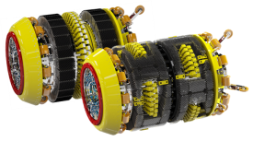
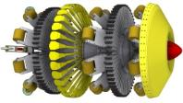
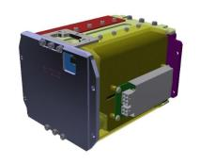
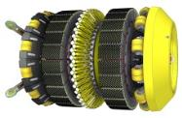
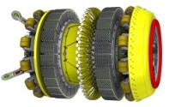
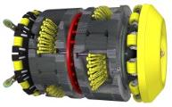
  Технологии ВТД
МАЛОРАСКРЫТЫЕ ТРЕЩИНЫ,
ТРЕЩИНЫ ПРОДОЛЬНЫХ СВАРНЫХ ШВОВ
ЦЕЛОСТНОСТЬ ИЗОЛЯЦИОННОГО ПОКРЫТИЯ, ТОЛЩИНОМЕТРИЯ
ДЕФЕКТЫ ГЕОМЕТРИИ
ЭМА диагностика (Новая технология)
Профилемер (Базовая технология)
ПОПЕРЕЧНЫЕ ТРЕЩИНЫ
УЧАСТКИ С ПОВЫШЕННЫМ НДС
ДЕФЕКТЫ КОРРОЗИИ
Навигация (Новая технология)
ЦЕЛОСТНОСТЬ
ТРУБОПРОВОДА
ДМТ (Базовая технология)
Потенциально опасные
100%
ПРЕДАВАРИЙНЫЕ
ПРОДОЛЬНЫЕ ТРЕЩИНЫ
ДЕФЕКТЫ КОЛЬЦЕВЫХ ШВОВ
Интроскоп (Новая технология)
ДМТП (Базовая технология)

Slide 5
Снижение количества инцидентов
Снижение количества инцидентов – результат совместной работы
газотранспортных обществ и диагностических организаций
Частота аварий на ЛЧ МГ, ед./1000 км

Slide 6
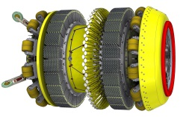
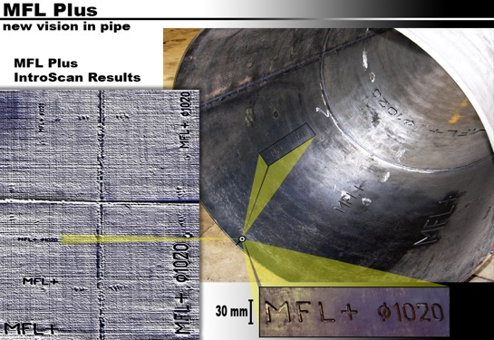


  Новые технологии
  Внутритрубные инспекционные приборы «Интроскопы»
  Фото внутренней поверхности трубы
  Предназначены для разделения повреждений внутренней и наружной поверхностей трубы
  Обеспечивают точную идентификацию дефектов сварных соединений
  Позволяют производить разделение дефектов сварных соединений по степени опасности
  Чувствительны к предаварийным трещинам
  Развёртка сигнала Интроскопа
Потенциально опасные
100%

Slide 7
  Новые технологии
  Внутритрубные инспекционные приборы «Интроскопы»
  Аномалии кольцевых сварных соединений – вторая по распространённости группа дефектов
  В 2017 г. выявлено более 80 000 аномалий кольцевых сварных соединений
  Разделение аномалий сварных соединений на категории – важная задача
  при отсутствии «Интроскопа»
  дефекты сварных соединений без классификации
  80 000 аномалий
  при наличии «Интроскопа»
  дефекты сварных соединений с классификацией
  700 дефектов, подлежащих немедленному осмотру
  7000 дефектов, подлежащих плановому осмотру
  72000 дефекты, допустимые к эксплуатации до
  следующего диагностирования
  Проводить предремонтную отбраковку дефектов сварных соединений при наличии только MFL данных (инспекционный прибор продольного намагничивания) – НЕВОЗМОЖНО!
Потенциально опасные
100%

Slide 8
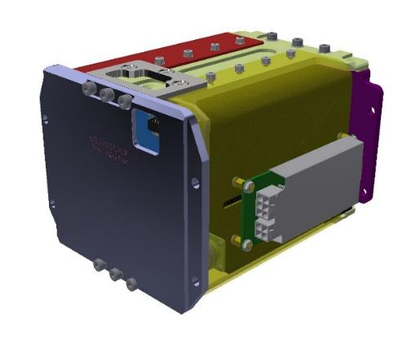
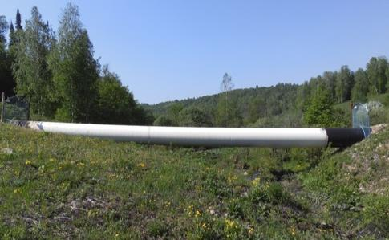
  Новые технологии
  Высокоточная навигационная система
  Привязка к карте
  Привязка оси трубопровода к карте, построение трехмерного профиля трубопровода
  Получение геодезических координат дефектов, швов и других особенностей трубопровода
  (при наличии геодезических координат маркеров)
  выявление участков трубопровода с недопустимым уровнем НДС (непроектные упруго-пластические изгибы)
  Непроектные упруго-пластические изгибы
Потенциально опасные
100%

Slide 9
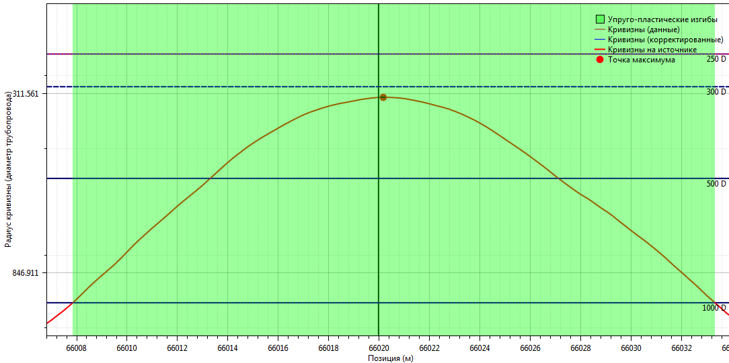
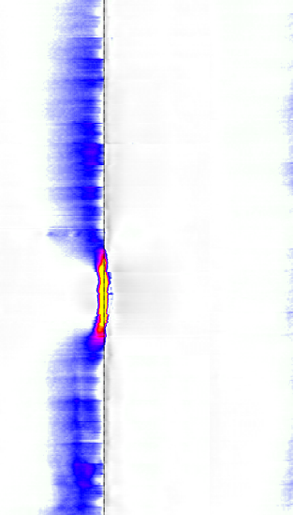
  Новые технологии
  Высокоточная навигационная система
Трещина образовавшаяся в результате изгибных напряжений

Slide 10
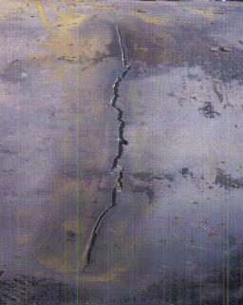
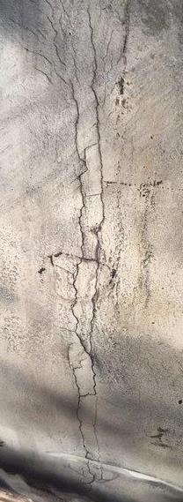
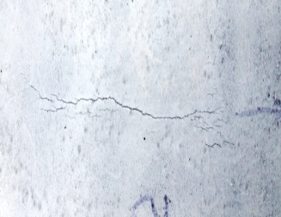
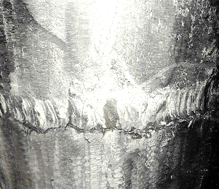
  Новые технологии
  Высокоточная навигационная система
  Поперечные трещины – причина возникновения повышенного НДС
Тестовая эксплуатация технологии
За 2016-2017 выявлено:
более 50 000 непроектных
упруго-пластических изгибов
более 5 000 опасных изгибов
более 140 недопустимых гофр
более 140 поперечные трещины, в том числе трещины на кольцевых сварных швах
В среднем участок газопровода (100 км) содержит:
более 10 опасных упруго-пластических изгибов
как минимум 1 выявленный опасный дефект, причина которого непроектные изгибы
Потенциально опасные
100%

Slide 11
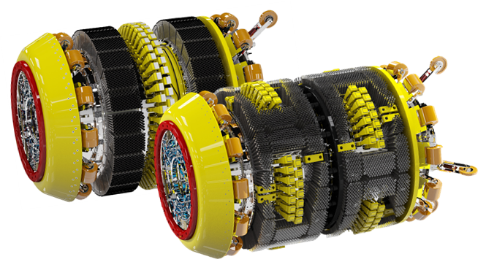
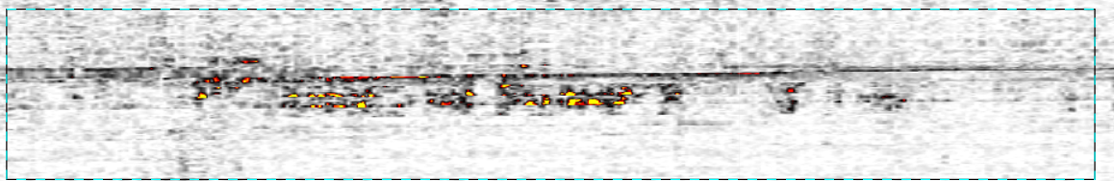
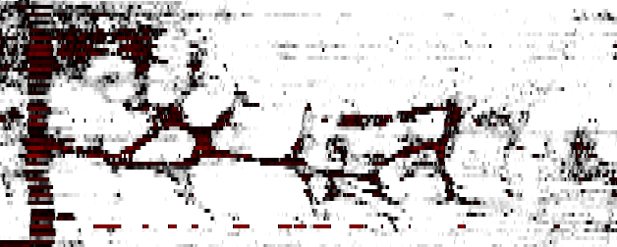
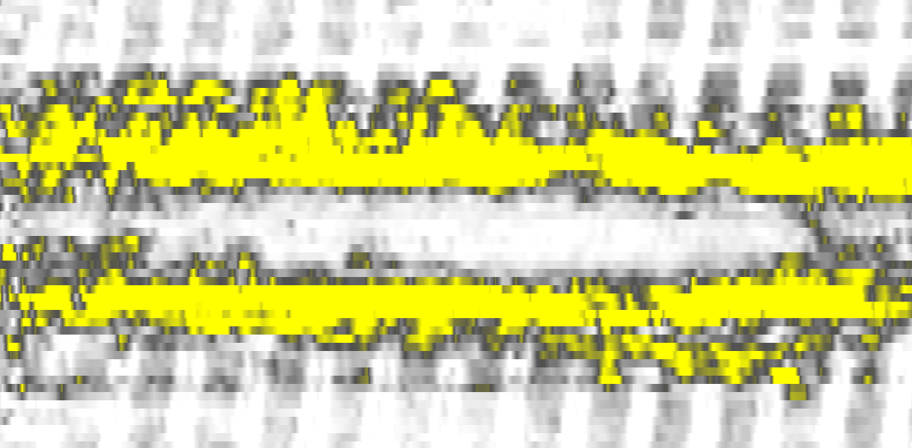
  Новые технологии
  Комбинированные магнитоакустические инспекционные приборы
ЭМА метод – бесконтактный ультразвуковой метод неразрушающего контроля
ЭМА трещиноскоп
ЭМА толщиномер
  Выявление малораскрытых трещиноподобных дефектов
  Прямое определение размеров коррозионных дефектов и толщинометрия
  Определение типа и целостности защитного изоляционного покрытия
ЭМА отслоение изоляции

Slide 12
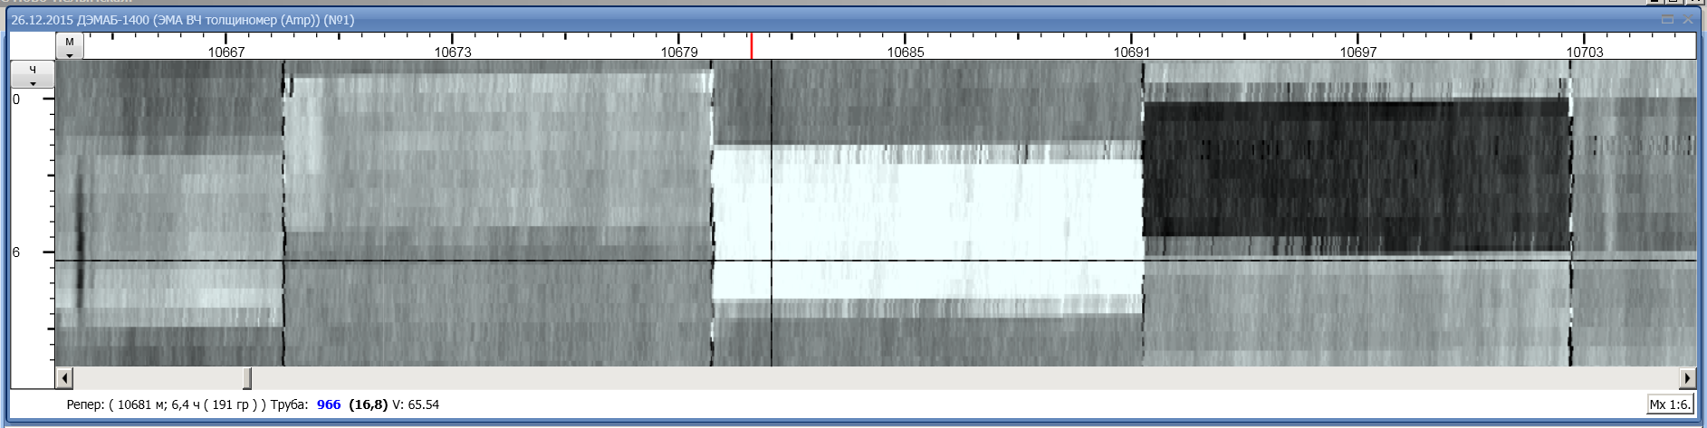
  Новые технологии
  Комбинированные магнитоакустические инспекционные приборы
  Прямое измерение толщины стенки трубы
  Полевые испытания ДЭМАБ -1400 в 2016 году
  17.3 мм
  16.5 мм
Номер трубы | Тип трубы | Толщина листа №1, мм | Толщина листа №2, мм
964 | Двухшовная труба | 17,0 | 17,3
965 | Двухшовная труба | 17,0 | 17,2
966 | Двухшовная труба | 16,5 | 17,3
967 | Двухшовная труба | 17,7 | 17,0
968 | Двухшовная труба | 17,2 | 17,1

Slide 13

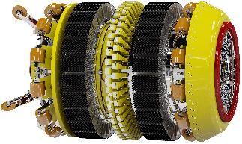
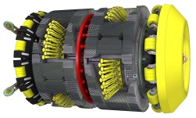
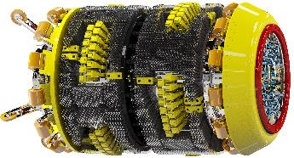
  Новые технологии
  Комбинированные магнитоакустические инспекционные приборы
ДМТ
ДМТ+ЭМА
Магнитный ВИП
ДМТБ-1400
Состав датчиковых систем:
Датчики магнитного поля MFL
Магнитоакустический ВИП
ДМТБ-1400Ак/Ат
Состав датчиковых систем:
Датчики магнитного поля MFL
ЭМА продольный трещиноскоп
ЭМА многоканальный толщиномер
ДМТП
ДМТП+ЭМА
Магнитный ВИП
ДМТПБ-1400
Состав датчиковых систем:
Датчики магнитного поля TFI
Магнитоакустический ВИП
ДМТПБ-1400Ат/Аи
Состав датчиковых систем:
Датчики магнитного поля TFI
ЭМА поперечный трещиноскоп
ЭМА контроль изоляции

Slide 14
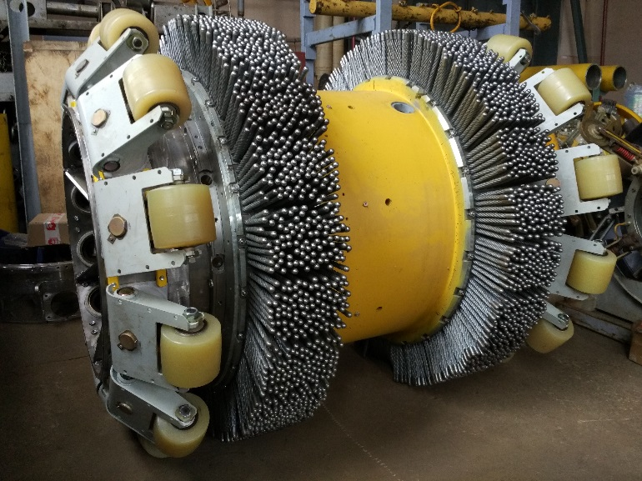
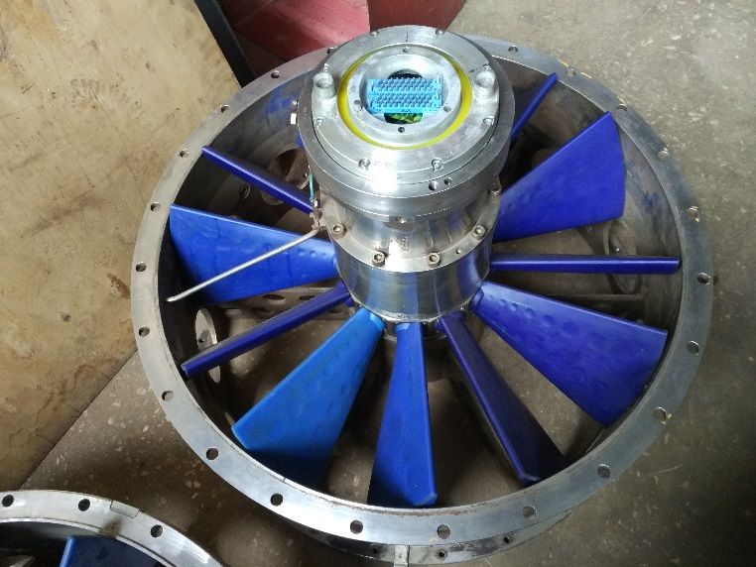
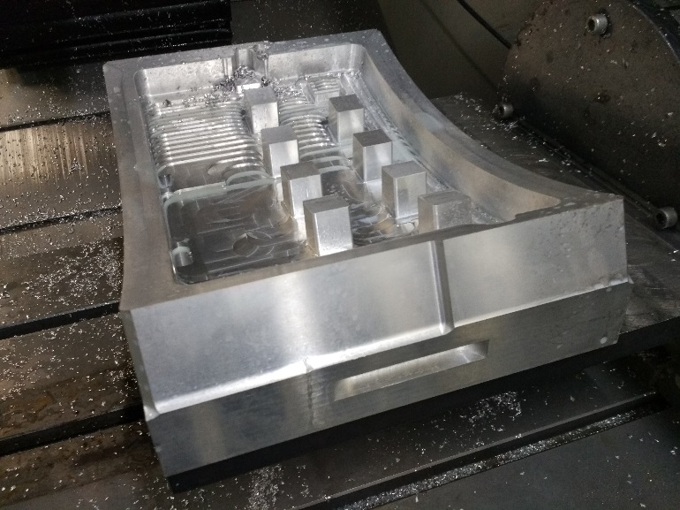
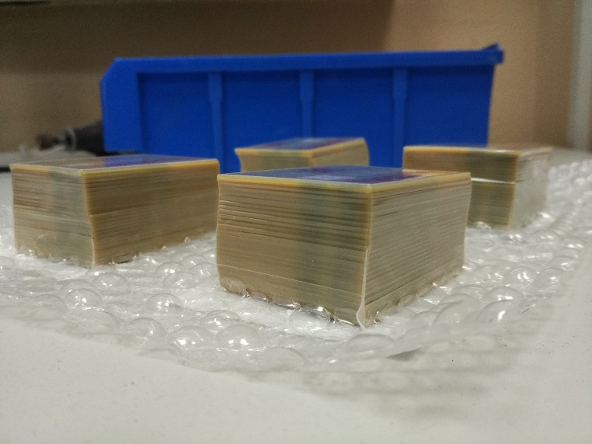
  Новые технологии
  Комбинированные магнитоакустические инспекционные приборы
Производство комбинированных магнитоакустических инспекционных приборов

Slide 15
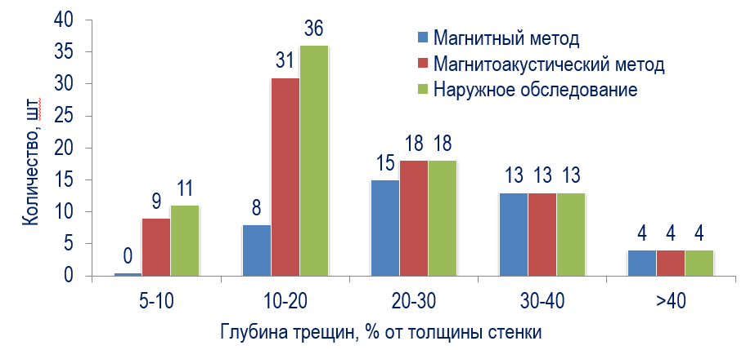
  Новые технологии
  Комбинированные магнитоакустические инспекционные приборы
Сравнение магнитного и магнитоакустического метода
в части выявления трещиноподобных дефектов
Существующие ВИП, основанные на магнитном методе НК обеспечивают выявление трещин глубиной более 0,2–0,25t и находящихся в активной стадии роста. 2000 - 2500 трещин в год.
Появление магнитоакустической диагностики позволит выявлять трещины с глубинами от 0,1–0,15t и находящихся на стадиях стабильного развития или консервации. Более 10 000 трещин в год (прогноз).
Комбинированная магнитоакустическая внутритрубная диагностика позволит увеличить вероятность и достоверность выявления трещины в зонах монтажных и заводских сварных соединений.

Slide 16
  Новые технологии
  Комбинированные магнитоакустические инспекционные приборы
Внедрение комбинированных магнитоакустических инспекционных приборов
Высокая достоверность обнаружения и идентификации дефектов позволит реализовать
мониторинг развития дефектов, как основу планирования капитальных ремонтов и сроков проведения ВТД.
Выявление большого количества трещиноподобных дефектов с глубинами от 0,1–0,15t , инциденты по которым ранее не случались, поставит вопрос о пересмотре нормативной документации, допускающей эксплуатацию труб с трещинами.
Мониторинг и доработка нормативной документации дадут существенный экономический эффект

Slide 17
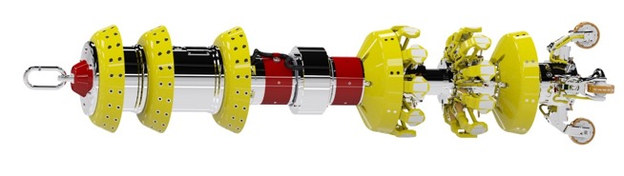
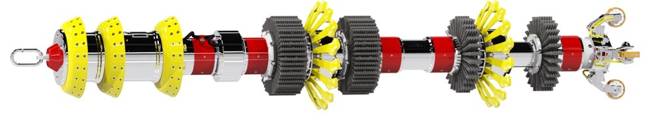
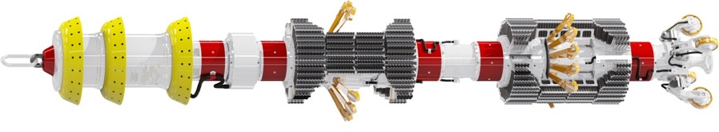
  Новые технологии
  Малые диаметры
Выпуск «нового» внутритрубного оборудования для диагностики труб малого диаметра.

Slide 18
  Перспективные разработки
Создание внутритрубного оборудования по диагностике газопроводов с подкладными кольцами
Создание ВИП для ВТД трубопроводов смежных диаметров
Создание самодвижущих ВИП в условиях малых расходов
Создание внутритрубного оборудования с возможностью реверсивного движения с использованием одной камеры приема/запуска
Коллектив специалистов компании способен решить поставленные проблемы при условии обеспечения рентабельности оборудования. Для этого должны быть понятны объемы и расценки на выполнение этих работ.

Slide 19
Выводы
Существующая технология ВТД позволяет выявлять большинство опасных дефектов ЛЧ МГ и поддерживать их целостность при регулярном проведении обследований
Некоторые опасные дефекты невозможно выявить базовыми технологиями ВТД, для выявления таких дефектов необходимо внедрять:
«Интроскопы»
Классификация дефектов сварных соединений по степени опасности
Навигационные системы
Выявление участков трубопровода с недопустимым уровнем НДС
Комбинированные магнитоакустические инспекционные приборы
  Выявление малораскрытых трещиноподобных дефектов
  Прямое определение размеров коррозионных дефектов и толщинометрия
  Определение типа и целостности защитного изоляционного покрытия

Slide 20
ПОВЫШЕНИЕ ИНФОРМАТИВНОСТИ
ВНУТРИТРУБНОЙ ДЕФЕКТОСКОПИИ МАГИСТРАЛЬНЫХ ГАЗОПРОВОДОВ ЗА СЧЕТ ПРИМЕНЕНИЯ НОВОГО ДИАГНОСТИЧЕСКОГО ОБОРУДОВАНИЯ
СПАСИБО ЗА ВНИМАНИЕ !

